Slide 1

Обробка накладної кишені

Slide 2
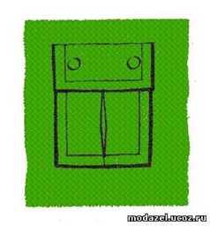
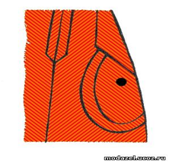

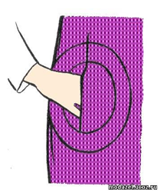
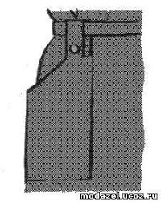
Види накладних кишень

Slide 3
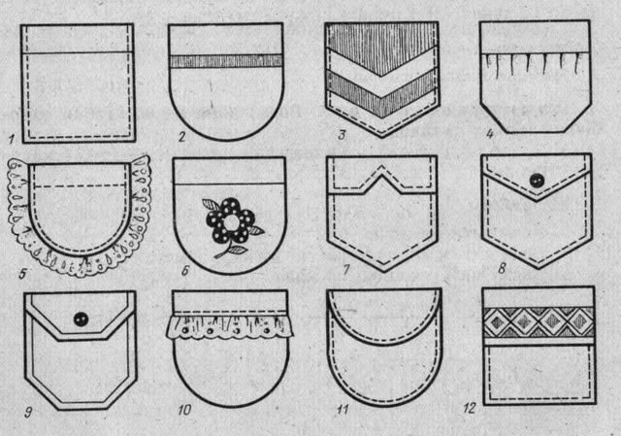
Види накладних кишень

Slide 4

Види накладних кишень

Slide 5



Місце розташування кишені

Slide 6


Послідовність обробки накладної кишені

Slide 7
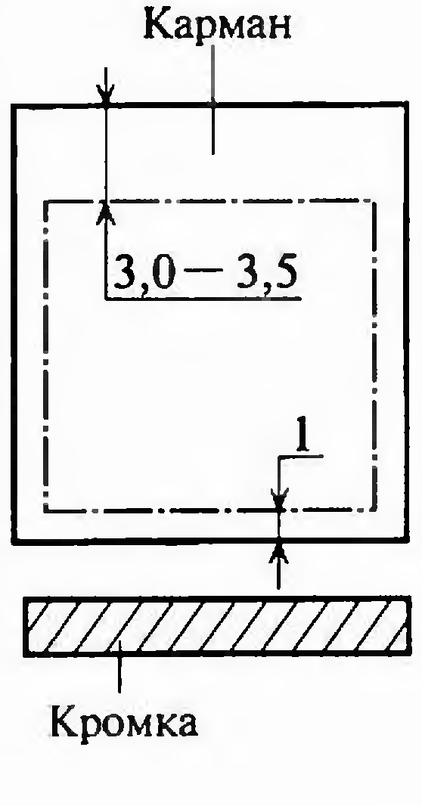
Викроїти кишеню

Slide 8
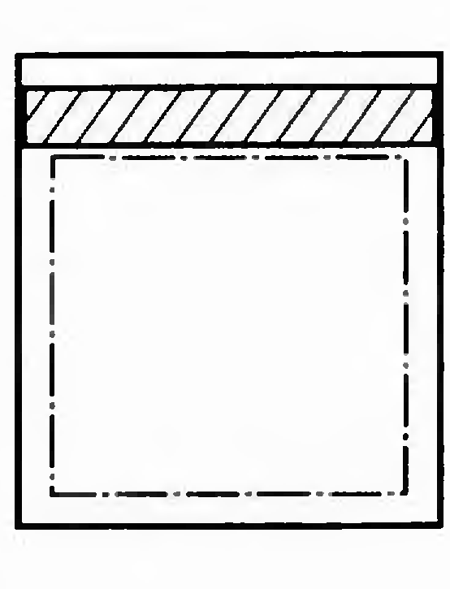
Продублювати припуск

Slide 9
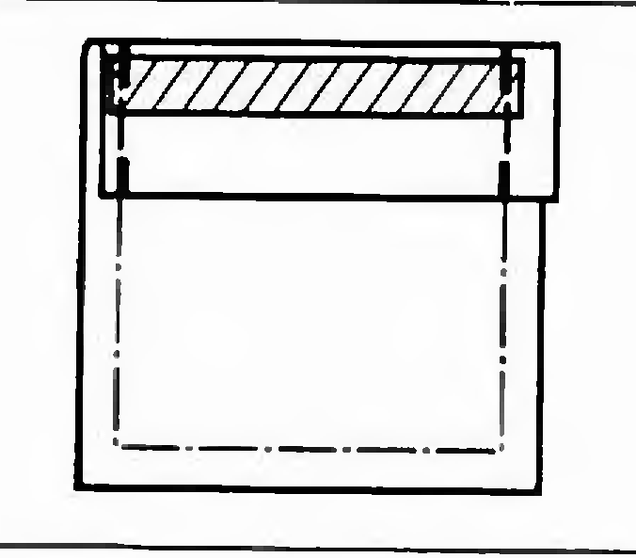
Обшити кути

Slide 10
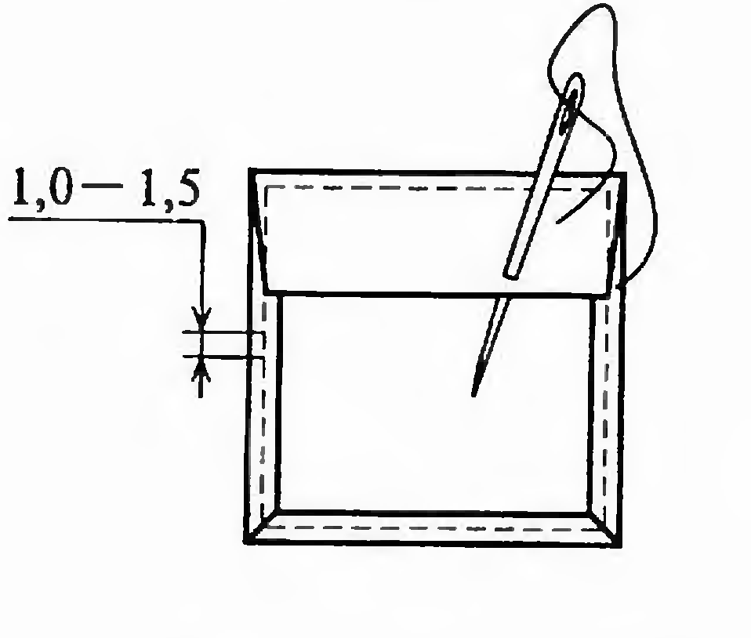
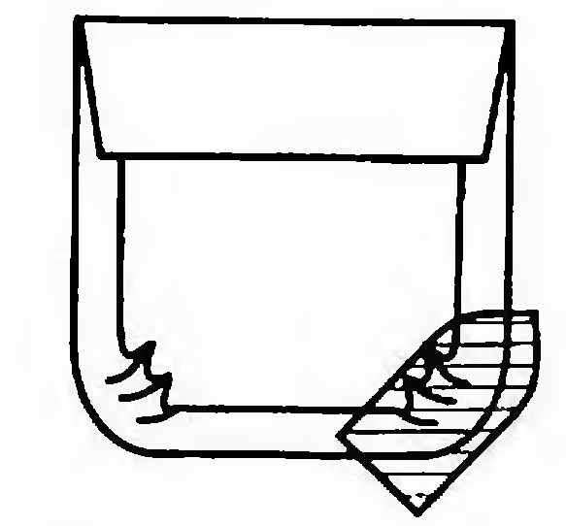
Вивернути на лицьову сторону та запрасувати зрізи

Slide 11
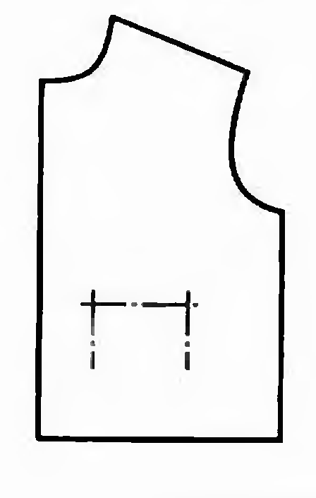
Намітити місце розташування кишені

Slide 12
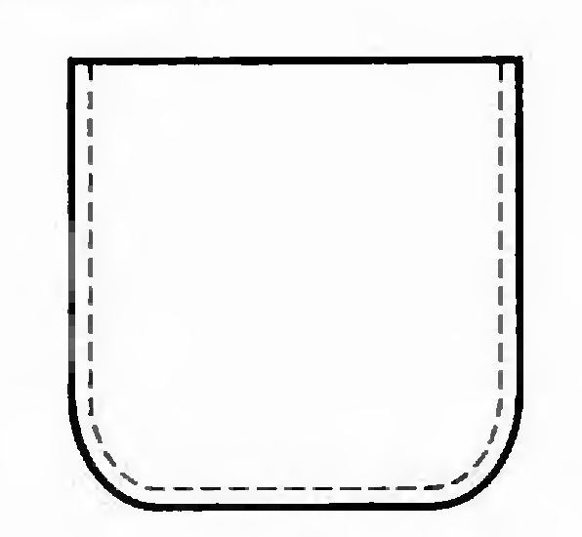
Наметати та настрочити кишеню

